Slide 1
Какие климатообразующие факторы играют ведущую роль в формировании климата нашей страны?
Какие виды воздушных масс господствуют над территорией России?
Что значит "трансформация воздушных масс"?
Какие ветры господствуют в умеренных широтах России?
Какой океан и почему оказывает большее влияние на климат России?
Почему происходит изменение свойств умеренных воздушных масс над территорией России?
Где над территорией России в зимний период устанавливается антициклональная погода?

Slide 2
Циклон
Антициклон
Низкое давление
Высокое давление
Воздух движется от центра к периферии по часовой стрелки
Воздух движется от периферии к центру против часовой стрелки
Ясная погода
Осадки

Slide 3
Распределение тепла и влаги на территории России
выявить закономерности распределения тепла и влаги на территории России
научиться объяснять причины такого распределения
научиться устанавливать связи между элементами климата
МБОУ «Едемская ООШ»
Учитель географии Мирошникова Елена Владимировна

Slide 4
Как климатообразующие факторы влияют на распределение тепла и влаги на территории России?

Slide 5
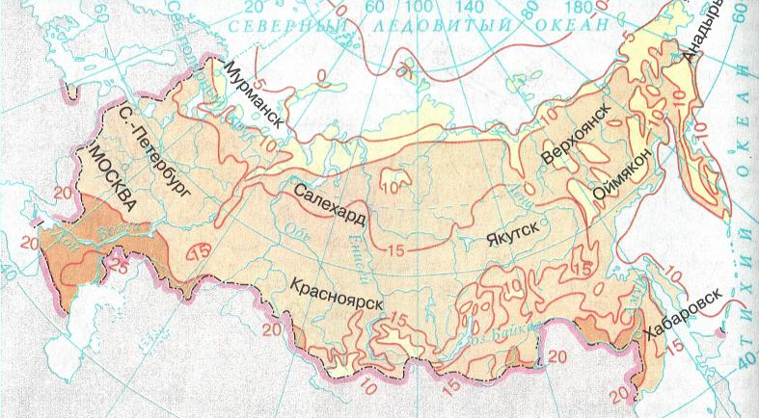
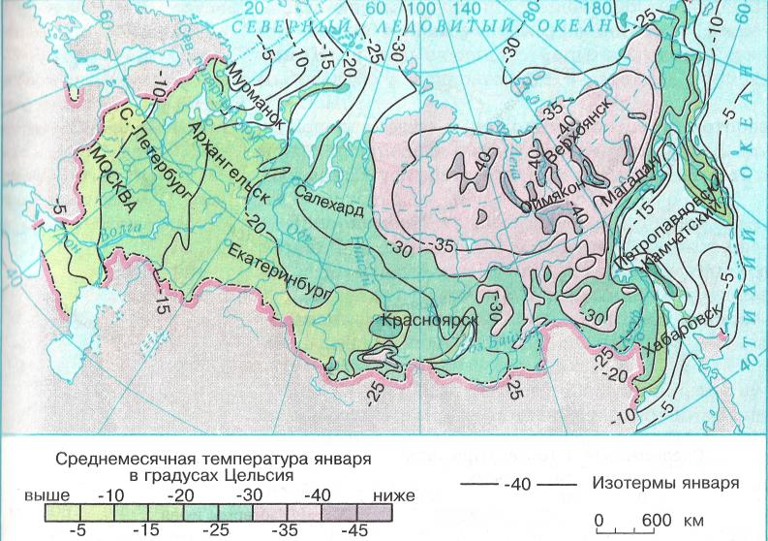
Распределение температуры
15
15
15
Волгоград +44٥С
Оймякон -71٥С
-15
-35
-25

Slide 6
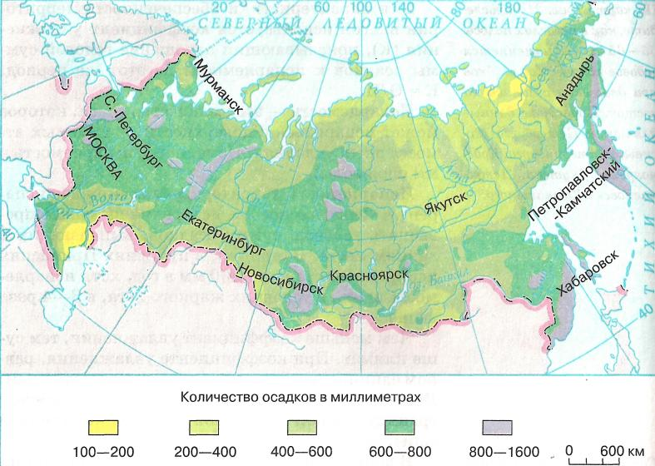
Распределение осадков
600-800
200-400
400-600

Slide 7
Распределение осадков
Причина | Следствие
 | Больше осадков на Восточно-Европейской равнине, между 55°-65°с. ш.
 | На Дальнем Востоке осадков много, но выпадают неравномерно в течение года, и больше на восточных склонах хребтов.
 | На севере России осадков мало
 | Склоны гор (Урал, Алтай, Кавказ) собирают влагу.

Slide 8
Распределение осадков
Причина | Следствие
Западный перенос ветров, морской воздух с Атлантики, активная циклональная дея­тельность, открытость запада России к Атлантике. | Больше осадков на Восточно-Европейской равнине, между 55°-65°с. ш.
Вытянутость хребтов параллельно океану, муссонная циркуляция. | На Дальнем Востоке осадков много, но выпадают неравномерно в течение года, и больше на восточных склонах хребтов.
Холодный, сухой воздух с Северного Ледовитого океана не приносит много влаги. | На севере России осадков мало
На наветренных склонах при западном переносе ветров выпадает больше осадков. | Склоны гор (Урал, Алтай, Кавказ) собирают влагу.

Slide 9
Увлажнение на территории России
Тундра – 300 мм
Нижнее Поволжье – 300 мм

Slide 10
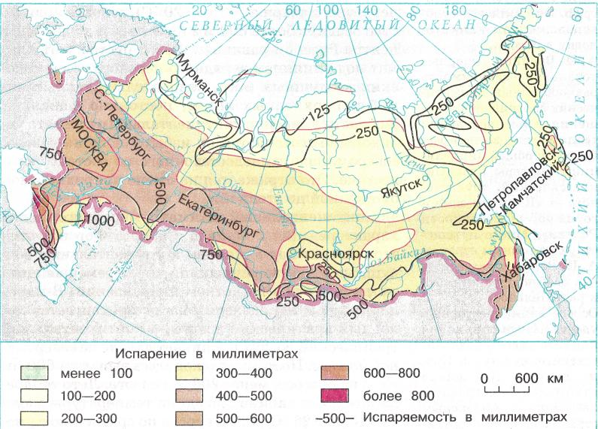
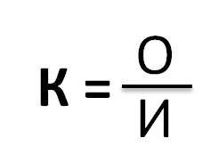
Коэффициент увлажнения
Коэффициент увлажнения - отношение годового количества осадков к годовой величине испаряемости.
Осадки
Испаряемость
Если:
К> 1 увлажнение избыточное
К=1 увлажнение достаточное
К < 1 увлажнение недостаточное
1
2
1
300
>1
125
2
300
<1
750

Slide 11
ДА - НЕТ
№ | Утверждения | Начало урока | Конец урока
1 | Изотермы июля на равнинах протягиваются вдоль параллелей. |  | Да
2 | Самые высокие t° в Предкавказье. |  | Нет
3 | Суровость климата в зимний период увеличивается с запада на восток |  | Да
4 | В Оймяконе зимние температуры ниже, чем на Северном Полюсе. |  | Да
5 | Основная часть осадков выпадает в теплую половину года. |  | Да
6 | Обеспеченность влагой зависит только от осадков. |  | Нет

Slide 12
Домашнее задание
§10 с.61-64

